Slide 1
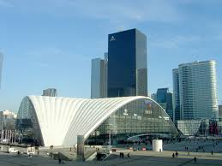
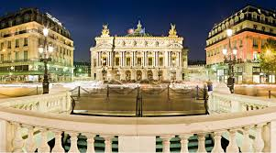
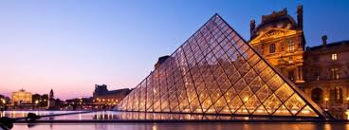
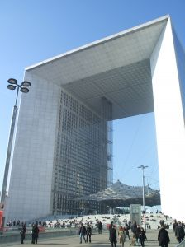
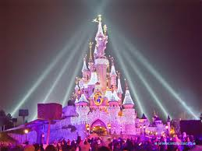
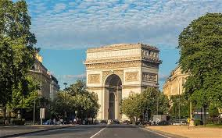
paris

Slide 2
paris
La fête, qui est toujours avec vous" - tout comme Hemingway a écrit à propos de Paris. Une fois visiter la ville, vous allez l'adorer pour toujours. Tour Eiffel, les Champs Elysées, l'Arc de Triomphe, le Moulin Rouge, Notre Dame de Paris - il est à Paris, mais cela ne l'ensemble de Paris. Cette ville - le roman. Marcher le long des berges de la Seine, d'innombrables cafés, qui servent seulement croissants fraîchement sortis du four, des ruelles étroites, comme si créé pour les promenades. Pour chaque leçon il est au goût, les amateurs de luxe, de la bonne nourriture, le shopping. Chacun d'entre nous avons entendu beaucoup de fois la phrase quotidienne "Voir Paris et mourir", mais croyez-moi, après avoir visité cette ville tout ce que vous voulez - l'obtenir à nouveau ici

Slide 3
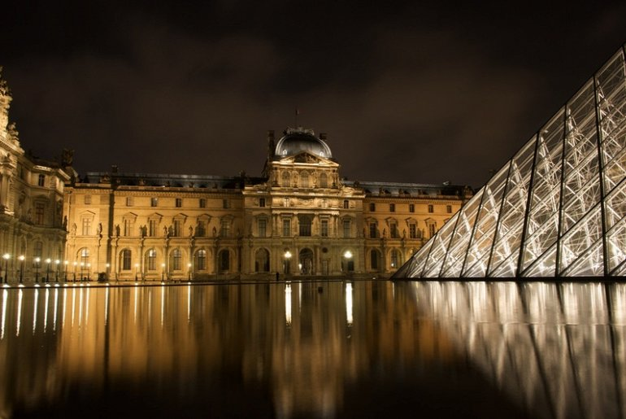
Muséè du louvre
Comme le plus grand musée du monde, le monument de Paris à visiter. Près de 35 000 objets de la préhistoire au 19ème siècle, comme indiqué ici. Il est aussi le musée le plus visité dans le monde. Les amateurs d'art de partout dans le monde viennent ici pour admirer les chefs-d'œuvre

Slide 4
Notre-Dame (Notre Dame de Paris)
Pas étonnant que Notre-Dame est considéré comme l'un des plus beaux exemples de l'architecture gothique française en France et en Europe. A pris deux siècles à construire cette merveille architecturale et l'un des monuments les plus célèbres de Paris.

Slide 5
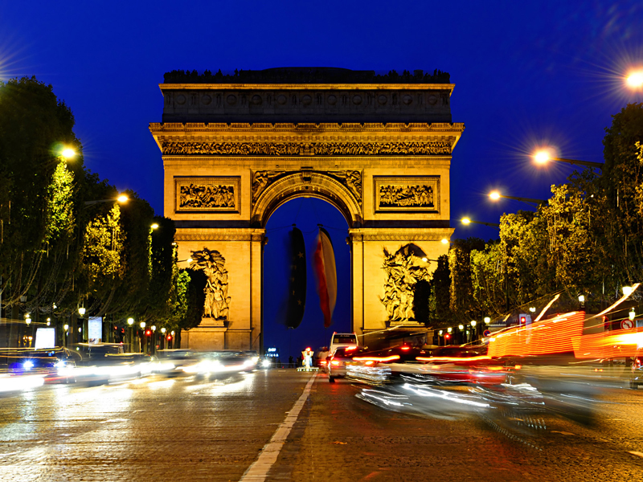
Arc de Triomphe
Les honneurs de l'arc de triomphe ceux qui ont combattu et sont morts pour la France pendant la Révolution française et les guerres napoléoniennes avec les noms de toutes les victoires et les généraux français signé sur ses surfaces internes et externes. Ci-dessous est la Tombe du Soldat inconnu de la Première Guerre mondiale.

Slide 6
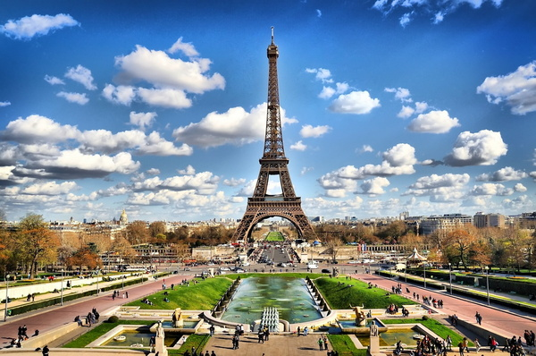
Tour eiffel
L'une des structures les plus distinctifs dans le monde et un symbole de la France. Si vous ne montez pas de la Tour Eiffel à Paris alors, vous allez perdre moment très spécial dans leur vie. La taille des énormes tours de fer. Être sous la base de la tour est difficile de croire à ces proportions gigantesques, les photos ne peuvent pas sentir la majesté et la beauté de cette structure. Ce monument parisien nécessaire pour le visionnement. La Tour Eiffel a été construite pour deux ans, 1887 - 1889

Slide 7
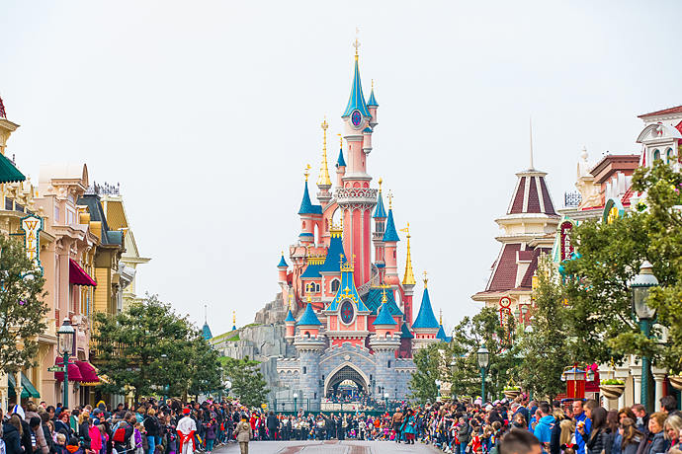
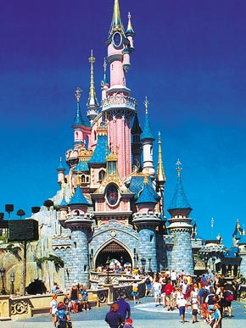
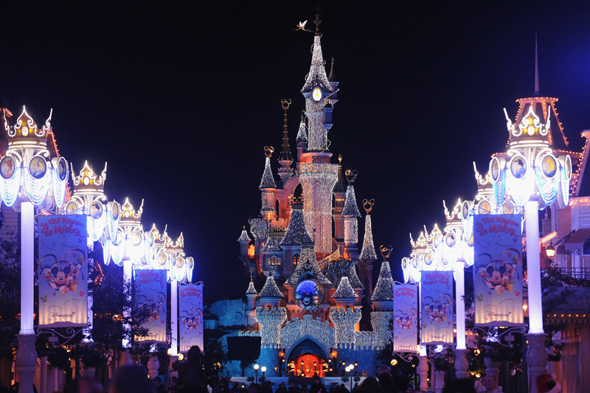
disneyland
les parcs d'attractions de complexes " Walt Disney " à Marne- la- Vallée, en banlieue est de Paris , France . Situé à 32 km du centre de Paris, dans la municipalité Cheissoux ( Seine-et- Marne )
Disneyland Park Sleeping Beauty Castle Le parc se compose de quarante -neuf tours en cinq "pays " à thème. Railroad longe le périmètre du parc et a un arrêt sur Main Street, USA , Frontierland , Fantasyland et Discoveryland . Les routes divergent à différentes parties du centre , où la Belle au Bois Dormant château « Le Château de la Belle au Bois Dormant »

